Slide 1
Kelgyó projekt
készítette: Simon Roland, Roben Rómeó, Kocsis Balázs
előadja: Kocsis Balázs

Slide 2
Előkészületek
Megvitattuk miről is csináljuk
Végül a Snake nevű játékra esett a választás
Kiosztottuk a feladatokat mindenkinek

Slide 3
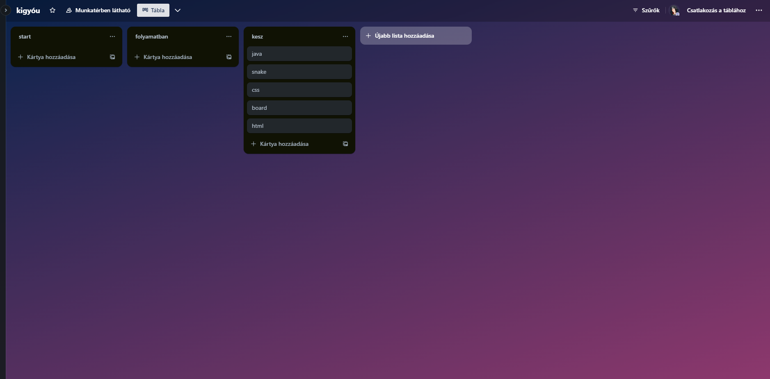
Trello

Slide 4
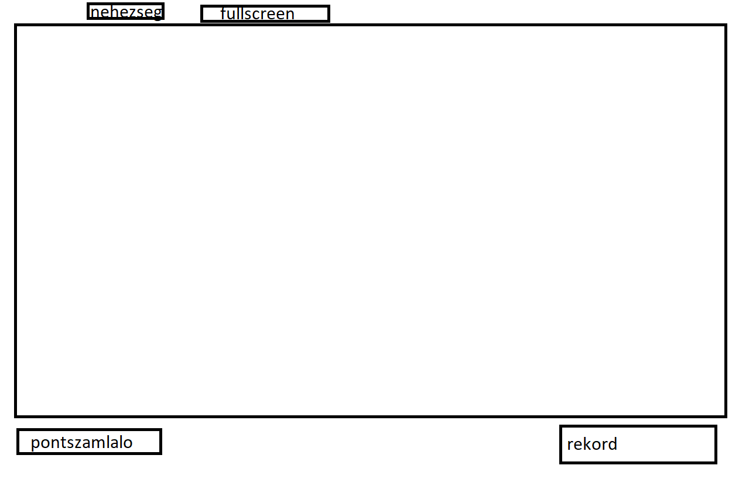
Drótváz

Slide 5
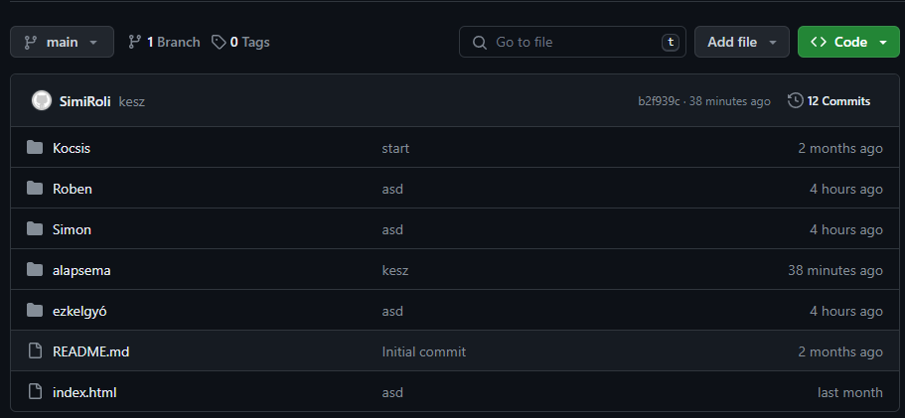
Github

Slide 6
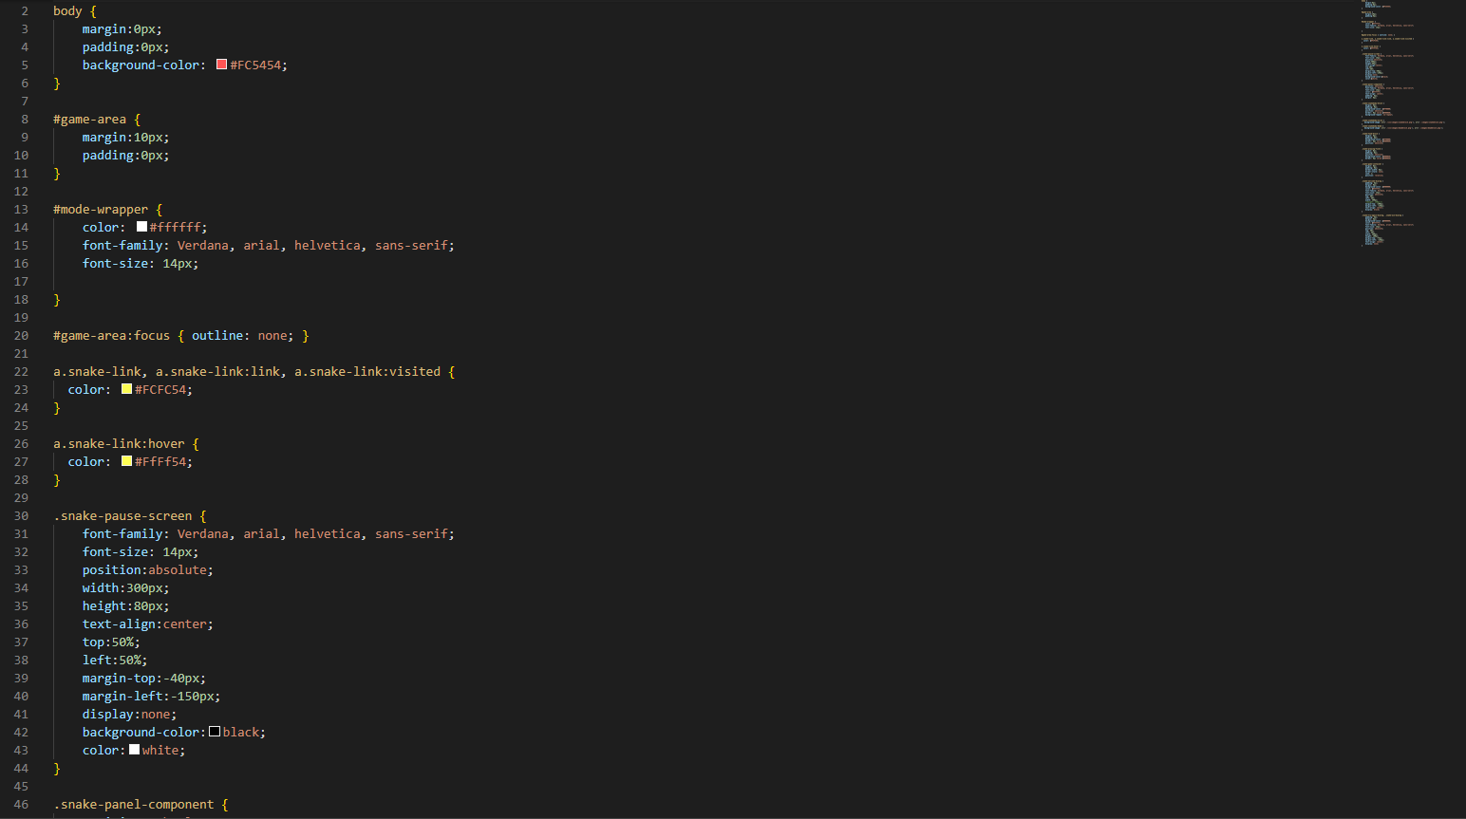

Slide 7
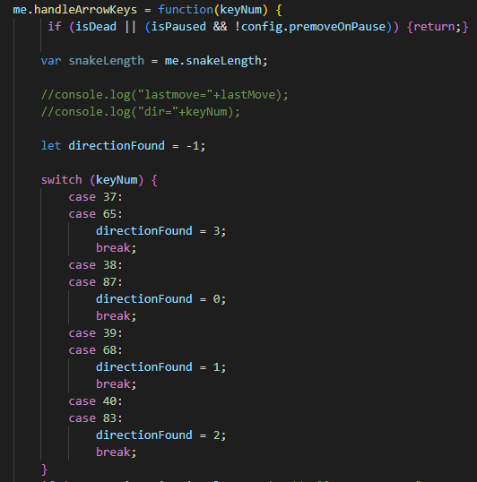
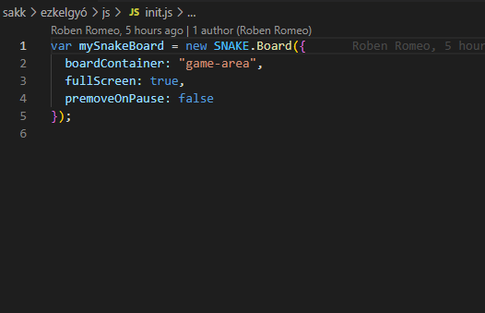

Slide 8
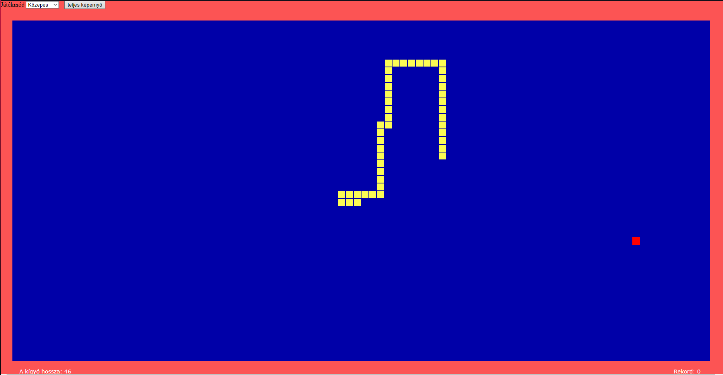

Slide 9
Köszönöm a figyelmet!

